Slide 1
Какую тайну памятников эпохи бронзы раскрыл А. Маргулан
Тема урока:

Slide 2
Цели обучения:
5.2.2.5 определять А.Маргулана, как ученого-археолога
5.2.2.2 определять признаки Андроновской культуры, опираясь на археологические источники

Slide 3
Критерии оценивания:
Называет памятники бронзового века на территории Казахстана;
Проанализирует исследования о бронзовом веке А.Х.Маргулана;
Понимает и объясняет 3 особенности Бегазы – Дандыбаевской культуры;
Проанализирует причины перехода к кочевому скотоводству в бронзовом веке.

Slide 4
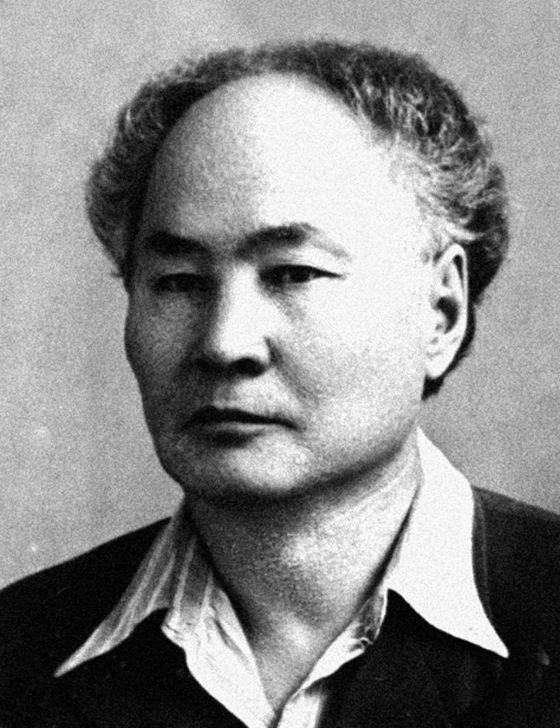

Slide 5
Кто изображен на портрете?
Что вы знаете об этом человеке?
Знаете ли вы Алькея Маргулана ?
Какое открытие он мог совершить?

Slide 6
Вопросы:
Какое открытие является самым важным результатом археологической экспедиций А. Маргулана?
Почему культура бронзового века была названа «Бегазы-Дандыбай»?
Какие территории охватывают памятники Бегазы-Дандыбаевской культуры?
Чем отличаются жилища племен Бегазы-Дандыбаевской культуры?
Можно ли назвать бронзовый век началом кочевой цивилизаций?

Slide 7
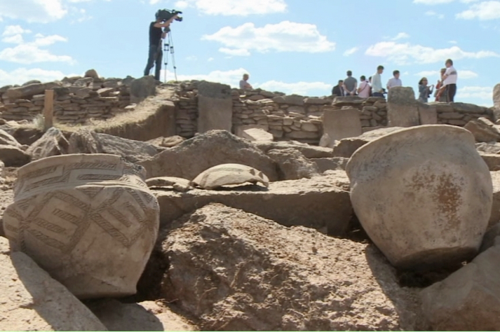
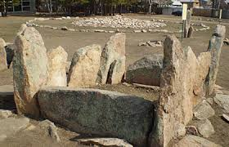
Бегазы-Дандыбаевская культура
Культура племен Центрального Казахстана;
Особенности:
Монументальные погребальные сооружения, “скальные мавзолеи”;
Искусство камнерезания;
Глиняная посуда отличалась прямым горлышком и выпуклыми боками.

Slide 8
Цифровые образовательные ресурсы.
ЦОР №64. «Эпоха бронзы на территории Казахстана».
http://e-history.kz/ru/scorm/course/17
Задание по интерактивному материалу:
1 группа. Записать количественные данные (сколько найдено орудий труда, костей животных, сосудов, курганов);
2 группа. Записать качественные данные (из какого региона, какие памятники, их особенности, названия найденных предметов);
3 группа. Записать сведения об антропологических особенностях людей;
4 группа. Подготовить вопросы по интерактивному материалу.

Slide 9
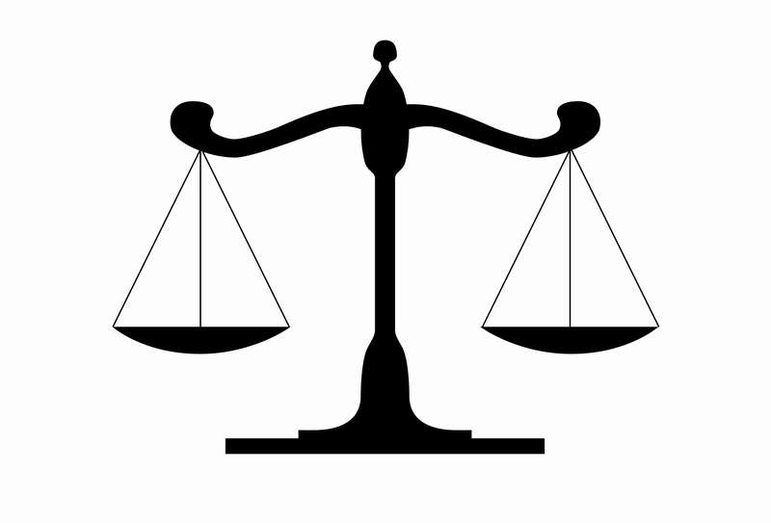
Сравнительная таблица Андроновской и Бегазы-Дандыбаевской культуры
 | Андроновская культура | Схожесть | Бегазы-Дандыбаевская культура
География
Жилища
Хозяйства
Общественные отношения
Мировозрение

Slide 10
Причины перехода к кочевому скотоводству в эпохе бронзы.
Географическое расположение Казахстана
Изменение климата
Разделение труда
Увеличение числа родов и племен
Приручение лошадей
Увеличение количества скота

Slide 11
Заключение
Групповая работа.
Подготовить репортаж о бронзовом веке.
Репортаж должен быть подготовлен в познавательно-информационном виде для новостных или детских телевизионных программ. Репортаж можно презентовать в форме прямого эфира с места памятников бронзового века или в виде интервью с историком.
Критерии:
1. Раскрытие темы.
2. Приведение интересных фактов.
3. Опора на конкретные факты.

Slide 12
“Пирамида рефлексии”
Что-то важное,что надо запомнить
3 вещи, о которых Вы знали
4 вещи, которым Вы научились
2 вещи, о которых Вы хотите знать

